Slide 1

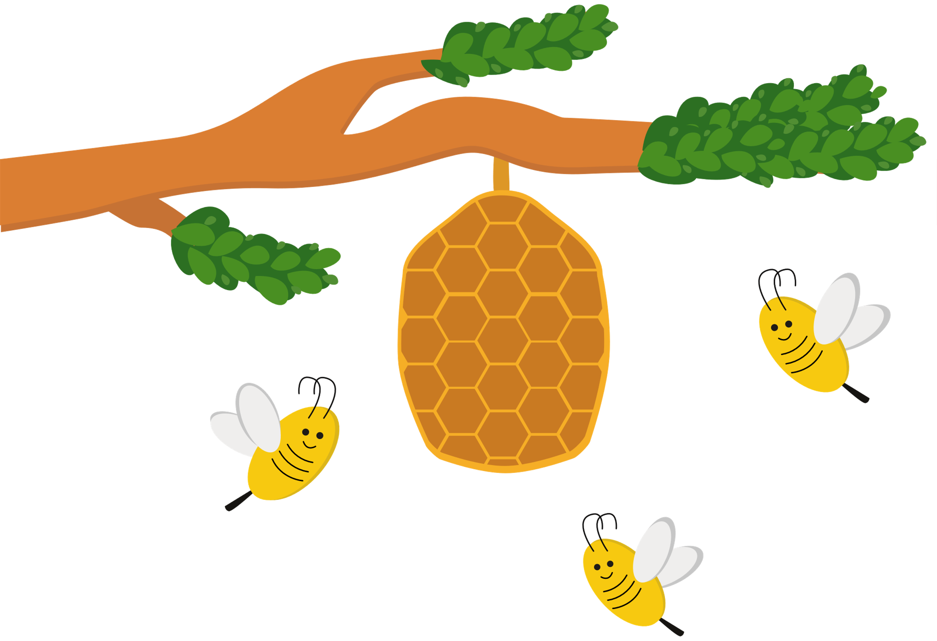
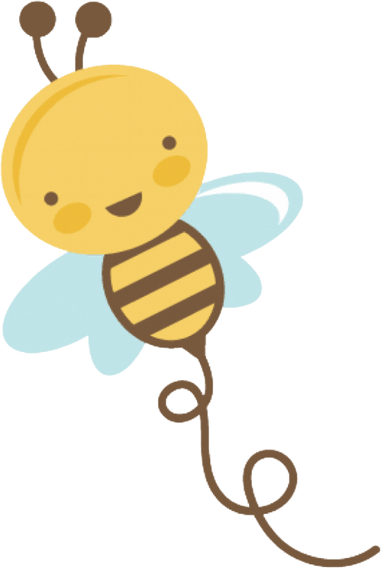

﻿ PROJET D’INTERVENTION EN CONTEXTE (PIC)

Slide 2
PROBLÉMATISATION
Selon Ryan et Deci (2000, p.), la motivation de l’individu est directement lié à trois besoins psychologiques, soit la compétence, la proximité sociale et l’autonomie. Je me suis penché sur ce dernier élément, qui est souvent nommé comme étant défaillant dans les classes. Lorsque l’on parle d’autonomie à l’école, il s’agit de << permettre [à l’élève] de pouvoir résoudre des situations-problèmes, de choisir, d’essayer et de prendre des initiatives. >> (Laloux, 2014-2015, p.4)

Slide 3
PROBLÉMATISATION
Pour ce faire, je me suis demandé: << comment faire pour encourager les élèves de ma classe à développer une motivation intrinsèque pour effectuer les tâches demandées? >>. Il m’est alors parut évident que la réponse résidait dans l’autonomie des élèves.

Slide 4
PROPOSITION
J’ai donc conçu un système d’émulation centré sur la mise au travail des élèves, autant à l’école, à travers les différentes tâches demandés, qu’à la maison dans les leçons et les corrections de la semaine.

Slide 5


PROPOSITION
Ce système prend la forme d’abeilles représentants chaque élève. Tous les élèves commencent l’année dans la ruche, puisqu’ils sont non-autonomes jusqu’à preuve du contraire, et au fur et à mesure que ceux-ci effectuent les tâches demandées au moment demandé, ils prennent leur envol et deviennent donc semi-autonome. Ceux qui continuent de démontrer de l’autonomie peuvent également se retrouver dans les nuages, ce qui représente un élève autonome.

Slide 6

PROPOSITION
Le chemin n’est pas à sens unique et les abeilles peuvent donc redescendre vers la ruche à tout moment, ainsi que monter vers les nuages.

Slide 7
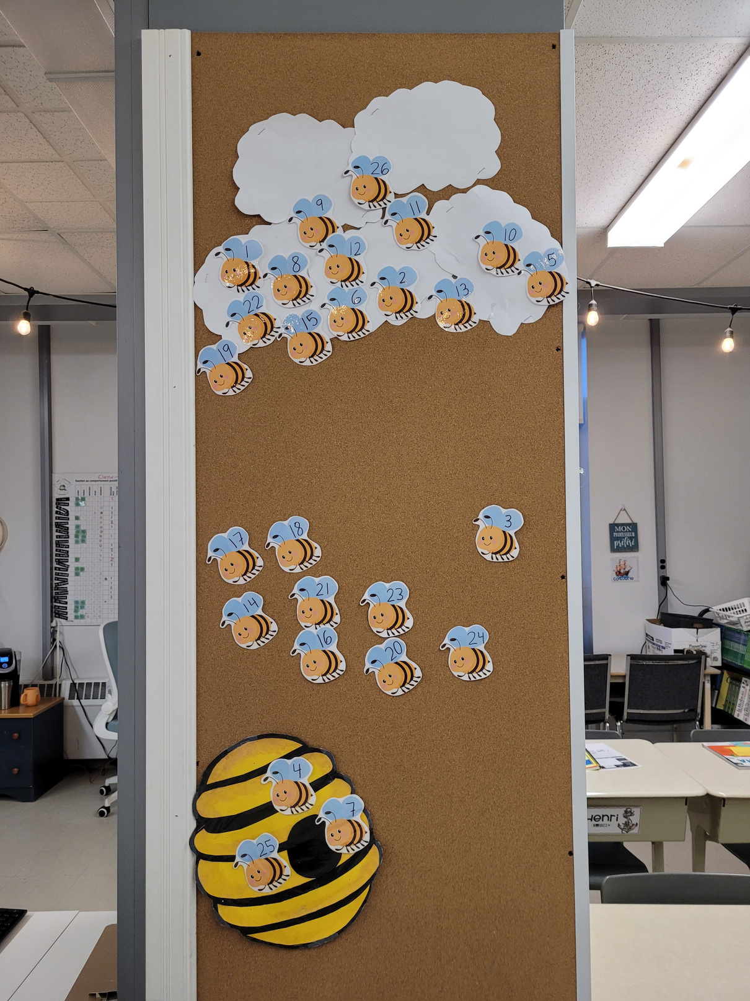

Slide 8
PROPOSITION
Lorsque l’abeille est à un endroit précis, donc dans un des trois niveaux d’autonomie, l’élève aura le droit de faire des choix différents pendant les routines du matin, du soir, ainsi que les transitions. En effet, l’élève qui démontre de l’autonomie pourra choisir s’il fait son plan de travail, ou de la lecture. L’élève qui démontre de la semi autonomie, devra faire son plan de travail, mais choisira s’il commence par les tâches dans la section << Urgent >> ou celles dans la section << Je dois >>. Finalement, l’élève qui ne démontre pas d’autonomie devra faire son plan de travail dans l’ordre. Ceci permettra à l’élève de continuer d’exercer son autonomie et, forcément, lui donnera le goût de faire le travail demandé.

Slide 9
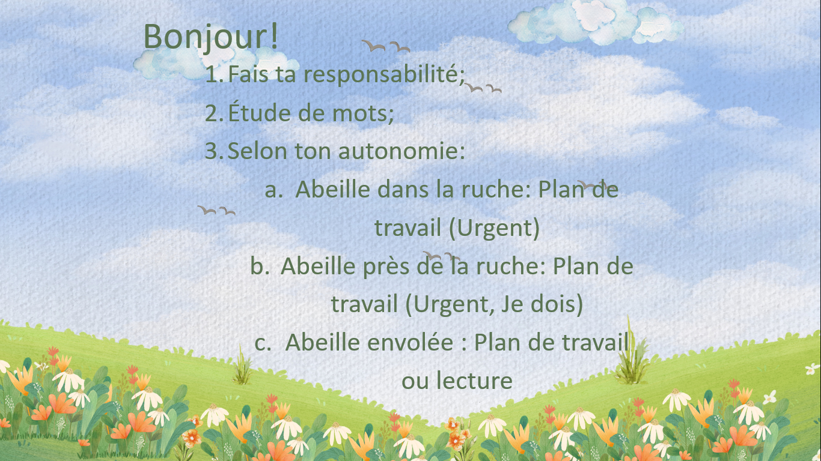

Slide 10
PROPOSITION
Ce système travaille la compétence transversale 5, soit Se donner des méthodes de travail efficaces puisqu’il aidera les élèves << à faire preuve d’autonomie en les incitant à associer les objectifs et les moyens, en les invitant à analyser leur façon de recourir aux ressources disponibles et en les amenant à évaluer l’efficacité de leur démarche. >> (Ministère de l’Éducation, 2006, p.44)

Slide 11
PROPOSITION
Aussi, puisque les abeilles sont en constant mouvement, les élèves vivent des sentiments positifs à chaque fois que le travail demandé est fait. Monique Bockaerts (OCDE, 2010) parle justement de l’effet de ces émotions positives sur la motivation des élèves; << Les émotions positives stimulent les élèves car elles orientent leur attention vers les signaux pertinents de la tâche à accomplir et de l’environnement d’apprentissage pour créer un environnement interne optimal pour l’apprentissage, l’autorégulation et la réussite >>.

Slide 12
PROPOSITION
Ce PIC a été inspiré par un système similaire qui m’a été présenté en classe lors de mon premier stage. Cependant, Il était centré sur l’autonomie comportemental des élèves, soit des << bonnes décisions >> qu’ils effectuaient. Au lieu d’avoir une liberté dans les choix de travail, les élèves gagnaient la responsabilité de s’auto-corriger, de façon supervisé ou pas. Puisque, comme tout bon système, je m’attends à ce que la majorité des élèves n’aient plus besoin des abeilles pour se motiver à la tâche, je pense qu’un changement d’objectif tel que selon de mon stage 1 pourrait être intéressant et envisageable.

Slide 13
PROPOSITION
Lors de la conception de mon PIC, j’ai consulté les articles des finissants des années antérieurs afin de valider si quelque chose de similaire avait déjà été déployé. Deux articles traitant de projets axés sur l’autonomie ont retenus mon attention. En effet, dans l’article de Céleste Bouffard (2023), elle souligne l’importance d’offrir des choix aux élèves afin d’augmenter leur autonomie. Or, de mon côté, j’ai décidé de faire en sorte que les choix soient la récompense puisque les élèves veulent pouvoir choisir.

Slide 14
PROPOSITION
Dans le deuxième article, Maude Pruneau et Kim Renaud (2022) ont testé un suivi de l’autonomie des élèves semblable au miens, mais dans un contexte où un enseignement explicite était possible. Or, dans le cas de la mise au travail, aucun modelage ou explicitation, autre que le rappel du rôle de l’élève qui est de faire le travail demandé, n’est possible. Je me suis inspiré de la gradation de trois niveaux et du suivi très visuel pour les élèves. Dans leur conclusion, les auteures mentionne justement qu’une telle expérimentation n’avait pas encore été testé. Je relève donc ce défi.

Slide 15




ÉCHÉANCIER
Premier jour d’école
Tous
les
jours
Dernière semaine de septembre à décembre
Janvier à juin
Mise en place et amélioration 1
Plusieurs mouvements par les abeilles dans les premières semaines.
Stabilisation, 1 à 2 mouvements par semaine en moyenne
Instauration du nouvel objectif

Slide 16
ÉCHÉANCIER
Mon PIC a été instauré en classe dès le premier jour d’école et sera utilisé jusqu’en décembre. À ce moment, je n’avait pas de visuel pour représenté l’autonomie. Le jour même, j’ai ajouté les nuages afin que ce facilité la lecture de l’échelle par les élèves.

Slide 17
ÉCHÉANCIER
Ensuite, à tous les jours les élèves me démontre leur mise au travail. Dans les premières semaines, il y a beaucoup plus de mouvements, nous sommes en adaptation. Dans la dernière semaine de septembre, ça se stabilise plus pour ne bouger qu’une à deux fois par semaine en moyenne.

Slide 18
ÉCHÉANCIER
Je conserve mon PIC jusqu’à mon départ en décembre puisque je vois du positif pour la majorité de la classe. Idéalement, si le stage poursuivrait jusqu’à juin, j’aurais changé l’objectif au mois de janvier.

Slide 19
RESSOURCES
Pour ce projet, je n’ai besoin que d’une ruche, autant d’abeilles que d’élèves, des nuages et une partie de mur pour les afficher. L’utilisation d’un rappel visuel (la routine du matin) est fortement recommandé.

Slide 20
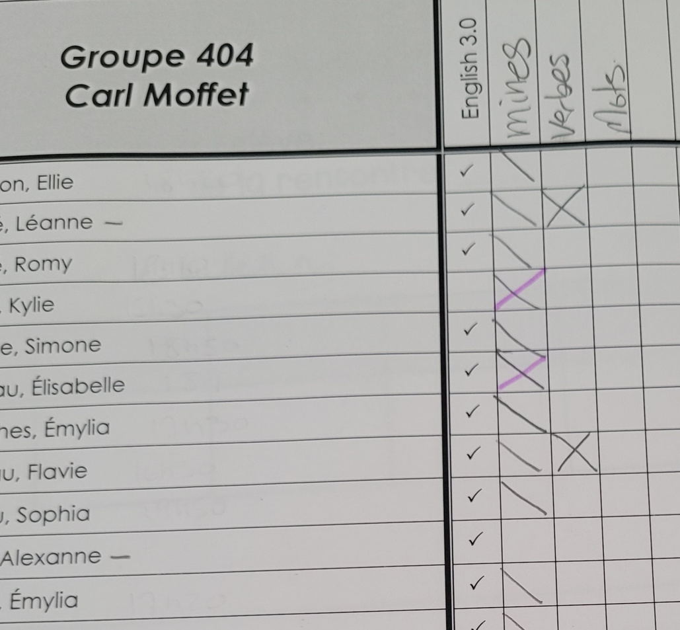
DOCUMENTATION
À partir de la liste d’élèves, j’appose un barre diagonale lorsque le travail est remis, et une deuxième barre de l’autre sens lorsque le travail est complet et corrigé.

Slide 21
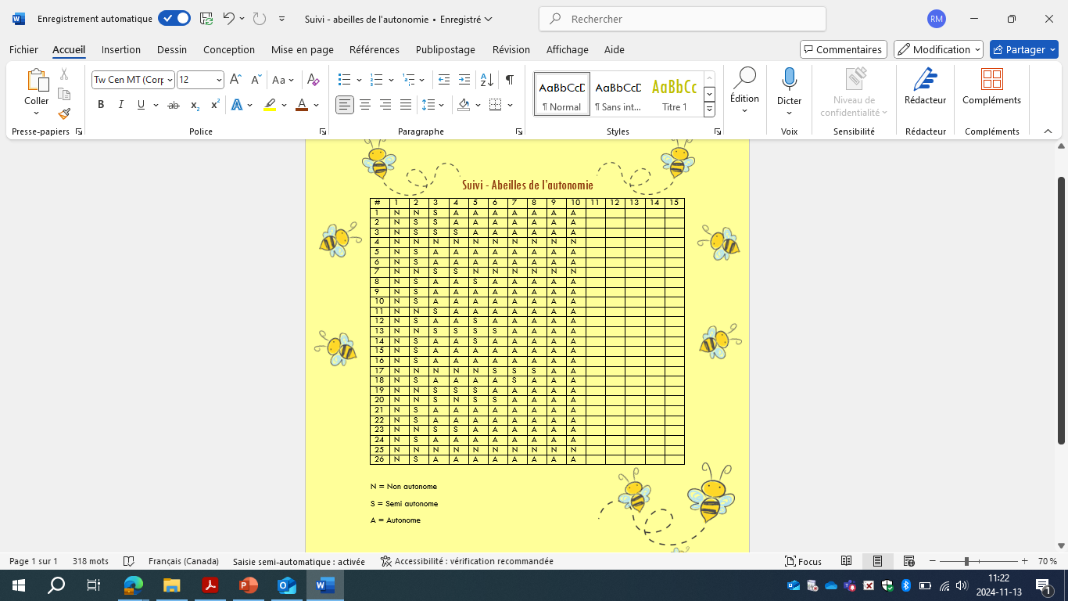
DOCUMENTATION
La dernière journée de la semaine, je prends une
<< photo >> de l’emplacement des abeilles afin de voir l’évolution.

Slide 22
OBSTACLES
J’anticipe deux obstacles à l’utilisation de ce système. Le premier obstacle est dans l’impact négatif que pourrai avoir une abeille qui ne bouge pas du tout. En effet, si un élève reste toujours dans la ruche et ne peut jamais faire de choix, il risquerait de ne pas vouloir faire d’efforts. Afin d’éviter cela, il est important que je nomme aux élèves le moment les abeilles bougent. Ce moyen servira également de rappel pour les autres.

Slide 23
OBSTACLES
Le deuxième obstacle pourrait être l’indifférence face au système. J’anticipe que certains ne se sentent pas interpellé par les abeilles. Dans ce cas, il sera important de mettre de l’emphase sur la possibilité de choisir l’ordre des travaux lors des routines. Je pourrais également questionner les élèves afin de modifier les choix selon le niveau d’autonomie pour que ceux-ci soient à leur image et plus parlant.

Slide 24
OUVERTURE
Comment faire pour motiver les élèves, qui sont depuis le début de l’année dans le niveau non autonome, à accomplir les tâches demandées?
Je vais donner la responsabilité à quelques élèves (qui sont dans les nuages depuis plusieurs semaines) de montrer aux élèves dans la ruche comment ils travaillent. Ils seront formés préalablement.

Slide 25
OUVERTURE
Ce système aura-t-il des retombés négatives sur le système école (SCP) déjà en place? (L’autonomie faisant parti des valeurs SCP, je sais que je donne moins de feuilles pour cette valeur puisque j’utilise les abeilles).
Afin de combler cette différence sur les autres classes, je me concentre d’avantage à donner une feuille (le système SCP) dès que je vois les élèves démontrer les autres valeurs de l’école. Ils en reçoivent donc autant que les autres classes, tout en travaillant leur autonomie de façon concrète.

Slide 26
Questions et commentaires
M. Gilbert : Je vois que ce système fonctionne bien. As-tu l’intention de le partager avec tes autres collègues de 4ième année?
J’attendais de voir les résultats ainsi que les modifications suggérées lors de cette rencontre avant de le partager. Mais oui, je compte le présenter lors d’une prochaine rencontre de niveau.

Slide 27
Questions et commentaires
Mme Chamberland : Tu nommes vouloir travailler l’autonomie à la maison en même temps. Est-ce vraiment équitable puisque les élèves vivent dans des milieux différents?
Pour l’autonomie à la maison, je me concentre sur les devoirs. Dans notre classe, les élèves ont des leçons (revisions de notion), leur étude de mots d’orthographe ainsi que la correction de la dictée et du test de verbe de la semaine précédente. Tout (sauf les leçons) peut être fait en classe lors des routines avant le plan de travail. Donc, nous venons chercher un peu plus d’équité en octroyant ce temps aux élèves. Ils développent ainsi des strategies afin d’être en mesure de compléter leurs devoirs avant le dernier jour de la semaine.

Slide 28
Questions et commentaires
Mme Chamberland : Que comptes-tu mettre en place pour les élèves qui sont dans les nuages depuis plusieurs semaines? Ne penses-tu pas qu’il serait temps de changer d’objectif, même s’il reste des élèves dans la ruche?
Pour le changement d’objectif, je ne me sens pas à l’aise puisqu’il reste des élèves qui ne sont toujours pas autonome dans la mise au travail, qui est selon moi la base de l’autonomie. Et travailler deux objectifs en même temps me semble encore plus décourageant pour ces élèves. Cependant, suite à cette rencontre, nous allons instaurer des palliers de fiertés. Au bout de deux semaines dans les nuages, les abeilles se verrons décerner une couronne de bronze. Au bout de quatre semaines, une couronne d’argent. Au bout de six semaines, une couronne d’or et la responsabilité de mentorer les abeilles dans la ruche. Au bout de huit semaines, une couronne de platine et le choix d’un privilege à l’obtention de la couronne. De cette façon, l’élève reste motivé jusqu’au changement d’objectif, qui serait après Noël.

Slide 29
BIBLIOGRAPHIE
Bockaerts, M. (2010). Motivation et émotion : deux pilliers de l’aprentissage en classe. Dans Hannah Dumont, David Istance et Francisco Benavides (dir. Pub.) The nature of learning : using research to inspire practice, Éditions OCDE, Paris https://www.oecd.org/fr/publications/comment-apprend-on_9789264086944-fr.html
BOUFFARD, C. (2023). DÉVELOPPER L’AUTONOMIE POUR AUGMENTER LES RÉUSSITES. REVUE DES FINISSANTES, ÉDITION 2022-2023, P.207-208. HTTPS://WWW.INTEGRATION-BEPEP.FSE.ULAVAL.CA/SITES/INTEGRATION-BEPEP/FILS/MEDIAS/DOCUMENT/2023/PAMAL/REVUE-FINISSANTS-PRIMAIRE-2022-2023.PDF
LALOUX, C. (2014-2015). CONSTRUIRE L’AUTONOMIE DES ÉLÈVES. HTTP://PEDAGOGIE-62.AC-LILLE.FR/MATERNELLE/LIVRES-DE-BORD/CONSTRUIRE-LAUTONOMIE-DES-ELEVES
MINISTÈRE DE L’ÉDUCATION. (2006). PROGRAMME DE FORMATION DE L’ÉCOLE QUÉBÉCOISE : LES COMPÉTENCES TRANSVERSALES. HTTPS://WWW.EDUCATION.GOUV.QC.CA/FILEADMIN/SITE_WEB/DOCUMENTS/PFEQ/CHAPITRE003V2.PDF
PRUNEAU, M. ET RENAUD, K. (2021-2022). L’AUTONOMIE POUR TOUTE UNE VIE. REVUE DES FINISSANTS, ÉDITION 2021-2022, P. 172-174. HTTPS://WWW.INTEGRATION-BEPEP.FSE.ULAVAL.CA/SITES/INTEGRATION-BEPEP/FILES/MEDIAS/DOCUMENT/2022/ADMIN/REVUE-FINISSANTS-PRIMAIRE-2021-2022.PDF
RYAN, R. ET DECI, E. (2000). SELF-DETERMINATION THEORY AND THE FACILITATION OF INTRINSIC MOTIVATION, SOCIAL DEVELOPMENT, AND WELL-BEING. THE AMERICAN PSYCHOLOGICAL ASSOCIATION, INC. VOL. 55, NO. 1, 68-78. HTTPS://SELFDETERMINATIONTHEORY.ORG/SDT/DOCUMENTS/2000_RYANDECI_SDT.PDF

